Slide 1
（２）むし歯の原因とその予防
げ ん い ん
よ ぼ う
Notes:
（２）むし歯の原因とその予防

Slide 2
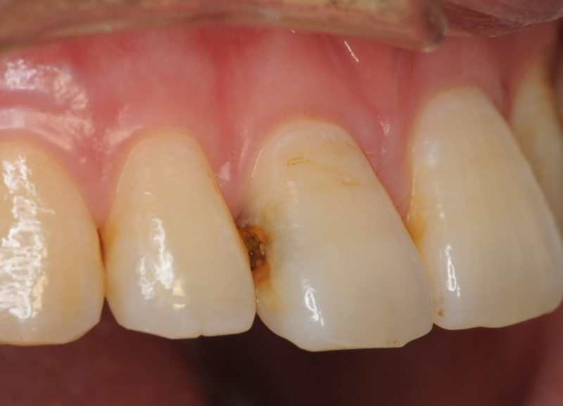
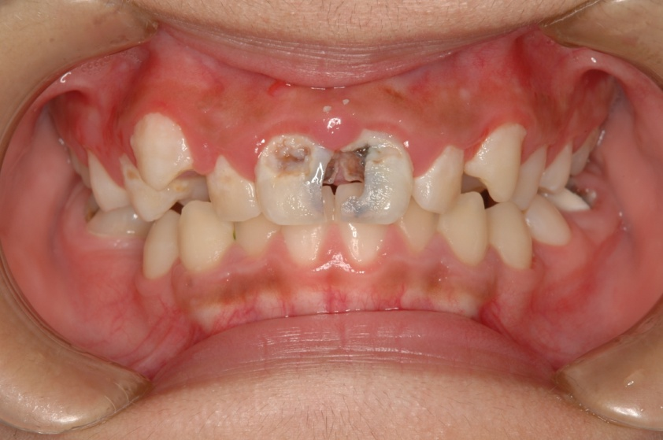
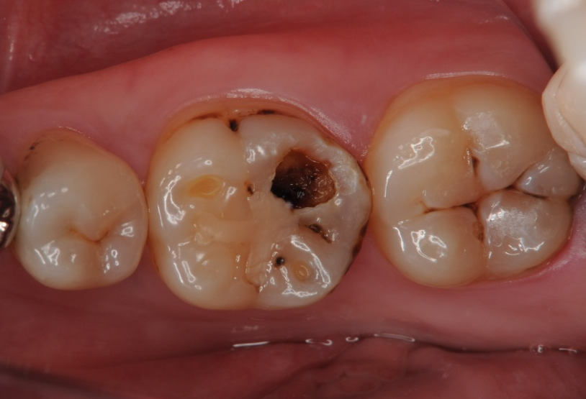
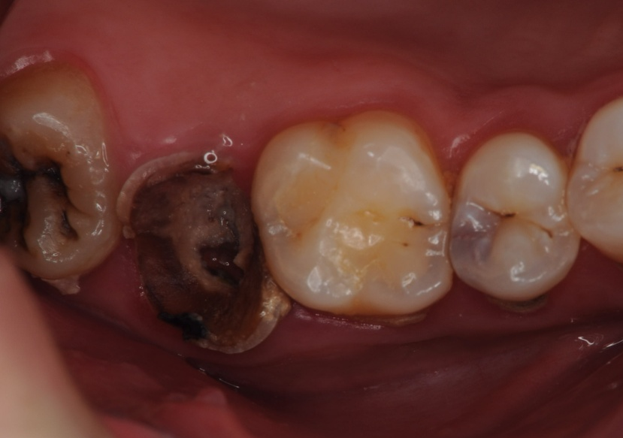
むし歯ってなんだろう？
前歯のわきが穴になっている
歯と歯の間に大きな穴ができている
奥歯の詰め物をしたわきに穴ができた
歯がとけて根だけになっている
Notes:
むし歯ってなんだろう？
むし歯は歯の表面が溶けて、穴ができる病気です。一度穴があいてしまうと、二度と元の状態には戻りません。
●前歯のわきにむし歯ができています。穴があいていて、表面は茶色の色をしています。
●もっと進行したむし歯です。歯と歯の間が大きな穴になっています。歯の表面には、ねばねばしたようなものが付いていますね。歯肉も赤く腫れています。
●奥の歯に黒い穴があります。白い材料を詰めた後に、周りからむし歯になりました。
●上の方の歯が無くなって、根だけがのこっています。表面は黒くなっています。このようになると歯を抜くようになる可能性も出てきます。

Slide 3



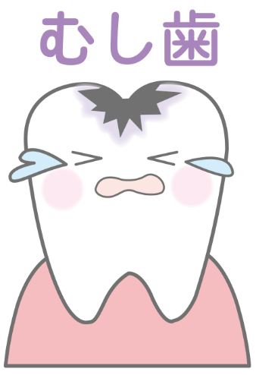

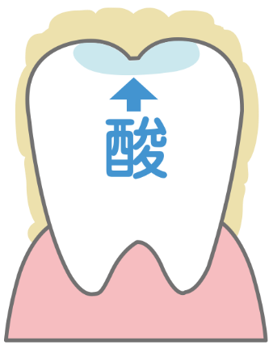
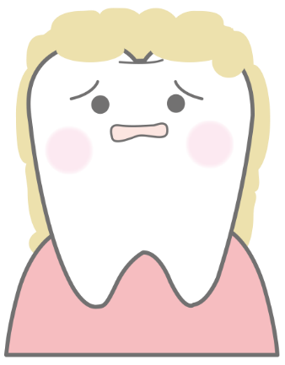
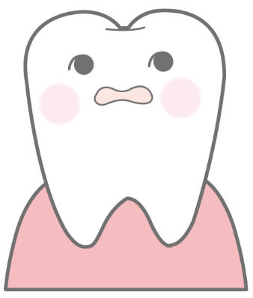
どうしてむし歯になるのだろう？
とう ぶん
糖分
Notes:
どうしてむし歯になるのだろう？
むし歯の成因には、プラークとそれがつくり出す酸が関わっています。
●歯の表面には、いろいろな細菌が住んでいます。そのかたまりをプラークと言います。
●プラークの中のミュータンスなどのむし歯菌が、糖分を栄養にして「酸」をつくりだします。
●そのような状態が長くつづくと、硬い歯の表面が溶けて穴になっていきます。この歯に穴ができた状態をむし歯と言います。
＊プラークとは、歯に付いた食べかすと思われがちですが、実際は、むし歯菌や歯周病菌のかたまりです。プラーク1ｍｇ に1億以上の細菌がいると言われています。

Slide 4
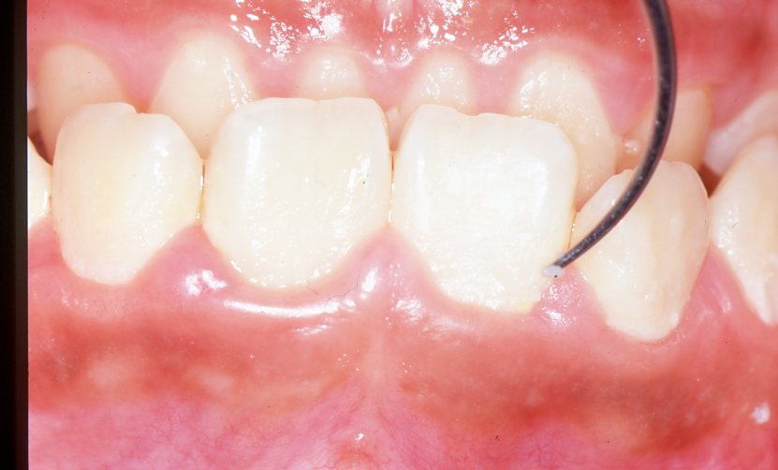
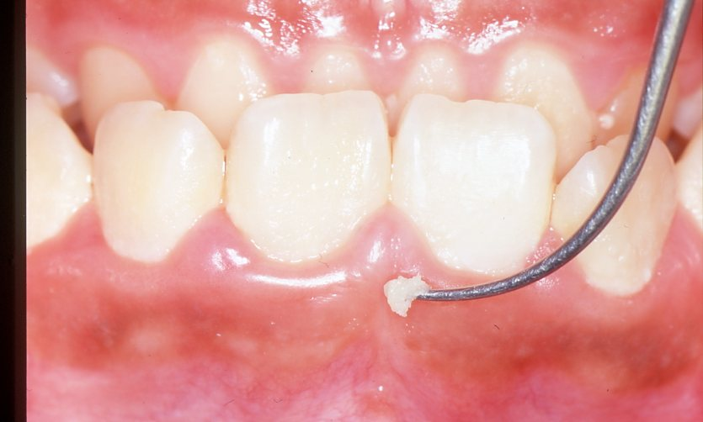
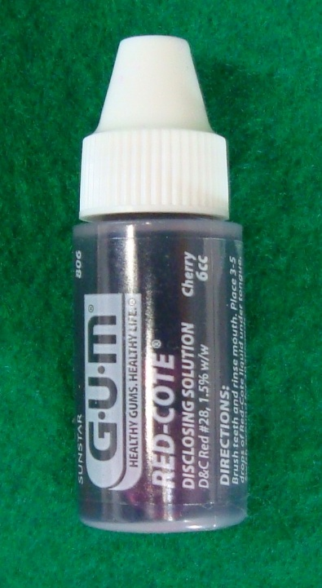
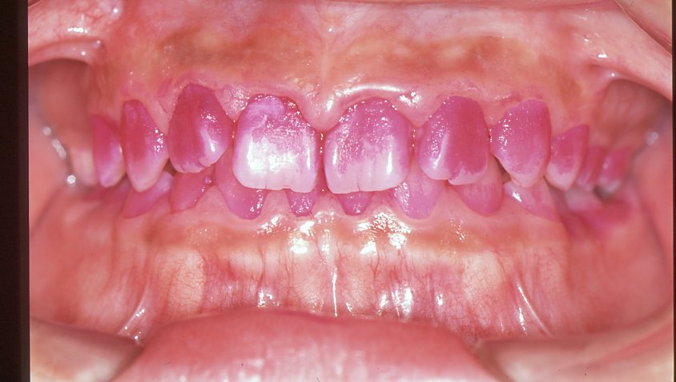
プラークってなんだろう？
器具で歯の表面をなぞってみる
なにか白いものがとれた
これがプラーク
細菌のかたまりです！
染めだし液で
染めてみると
赤く染まる
Notes:
プラークってなんだろう？
歯の表面に付着したプラークを観察してみましょう。
●歯と歯の間や、歯と歯肉の間を歯医者さんで使う器具でなぞってみると、
●器具の先端に、何か白いものが採れました。
●これを染めだすことのできる「染めだし液」で染めてみると
●歯と歯の間や、歯と歯肉の間が、赤く染まっています。
この染まったものが、プラーク（細菌のかたまり）なのです。

Slide 5
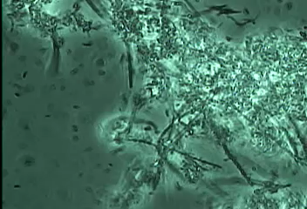
プラークを顕微鏡で見てみよう
け ん び きょう
Notes:
プラークを顕微鏡で見てみよう
プラークの様子を位相差顕微鏡で観察してみましょう。
糸状菌・球菌・桿菌・スピロヘータなど多くの種類の細菌がいます。
この中に、むし歯のおもな原因菌であるミュータンス菌もいます。

